Slide 1



אשכול א'-
מדעים וחברה

Slide 2
יחידה שנייה
ייצוגים סטטיסטיים שונים ומעבר ביניהם

Slide 3

משימת פתיחה
עמוד 73

Slide 4
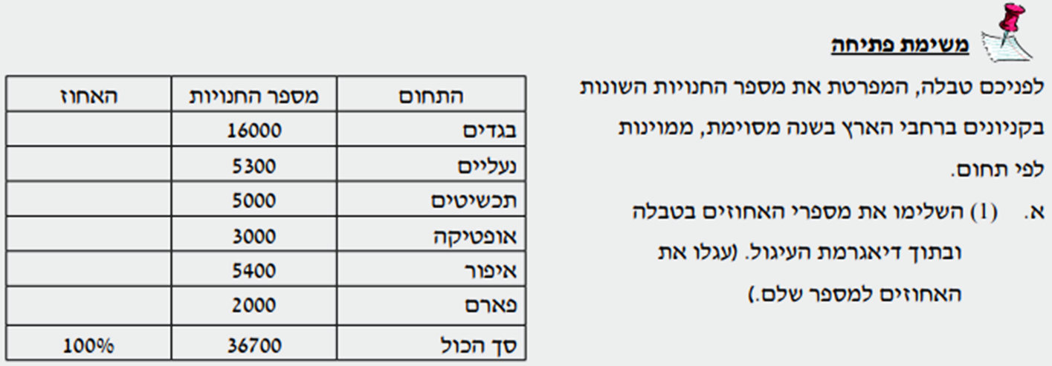
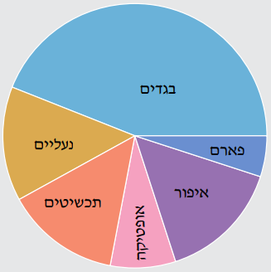
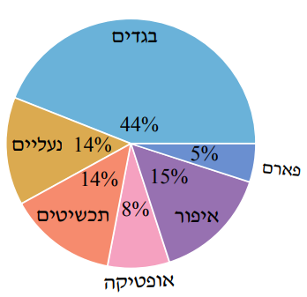
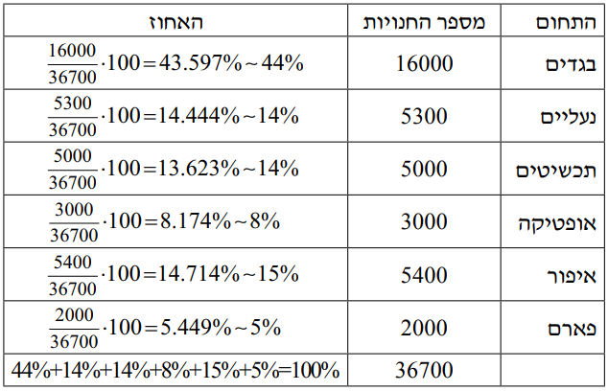

Slide 5
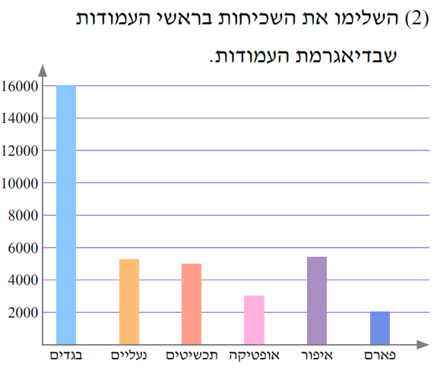
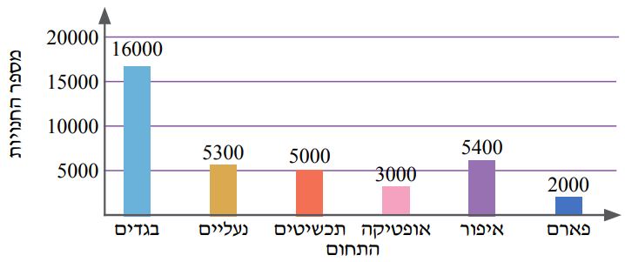

Slide 6
לפנינו שלושה ייצוגים: טבלה, דיאגרמת עמודות ודיאגרמת עיגול. הנתונים המספריים המדויקים ניתנו בטבלה, ולכן ייצוג זה עדיף במענה לסעיף זה.
בתשובה לשאלה, יש 5300 חנויות המוכרות נעליים. נדגיש שדיאגרמת העמודות ממחישה ויזואלית את השכיחות בצורה הטובה ביותר. תשובה: 5300 חנויות, ייצוג באמצעות טבלה.

Slide 7
את שכיחות החנויות המוכרות איפור ניתן לראות בטבלה ובגובה העמודה בדיאגרמת העמודות.
שכיחות החנויות המוכרות איפור היא 5400.

Slide 8
בדוגמה יש שתי דיאגרמות: דיאגרמת עמודות ודיאגרמת עיגול. הדיאגרמה, שנותנת את המידע הברור ביותר לגבי מספר החנויות בכל תחום, היא דיאגרמת העמודות.

Slide 9
בדיאגרמת העמודות ובדיאגרמת העיגול קל לראות באיזה תחום יש המספר הקטן ביותר של החנויות. בדיאגרמת העמודות המספר הקטן ביותר של תחום החנויות יוצג על ידי העמודה הנמוכה ביותר (פארם). בדיאגרמת העיגול המספר הקטן ביותר של החנויות יוצג על ידי הגזרה הקטנה ביותר.

Slide 10
השכיחות היחסית של עסקי הפארם היא כ-5%.
השכיחות היחסית מופיעה בטבלה בטור האחוז ובדיאגרמת העיגול.

Slide 11
דיאגרמת העיגול מציגה באופן הברור ביותר את החלקים היחסיים של כל תחום מתוך כלל החנויות בקניונים.

Slide 12
יחידה שנייה
קריאת מידע מנתונים המוצגים באופן מספרי
א. טבלת שכיחויות

Slide 13
דוגמה פתורה
עמודים 74-77

Slide 14
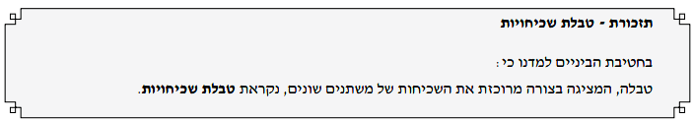
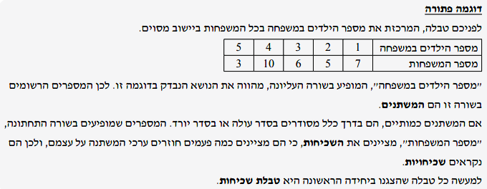

Slide 15
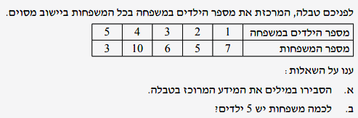
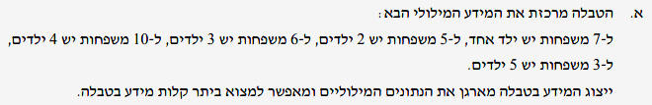

Slide 16
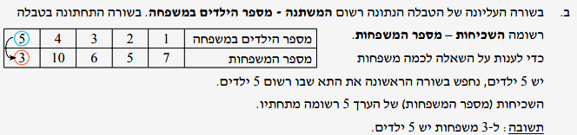

Slide 17

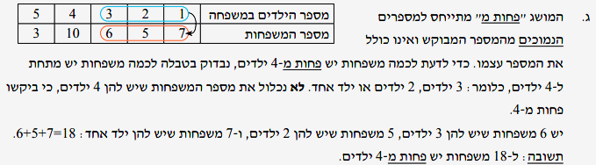

Slide 18
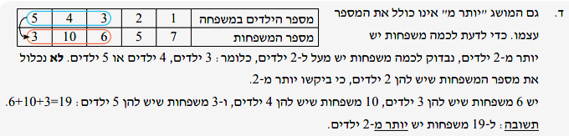

Slide 19

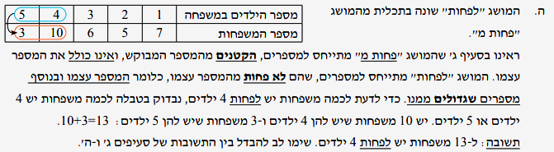

Slide 20
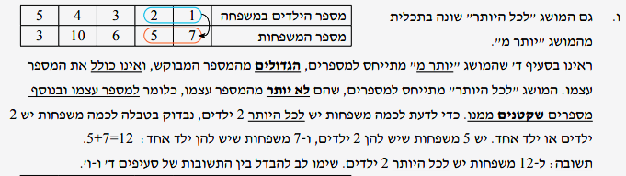
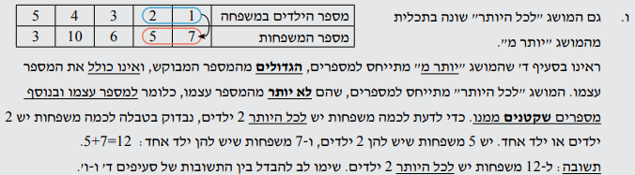

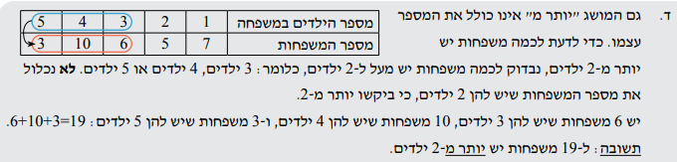


Slide 21
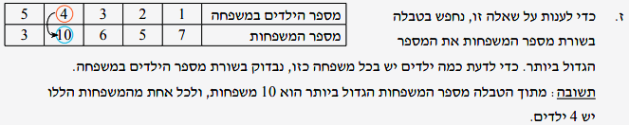

Slide 22
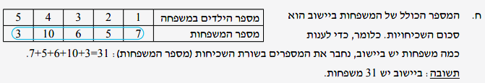

Slide 23
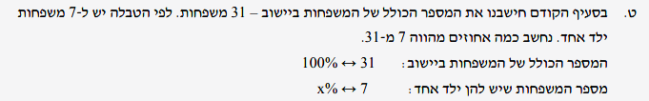

Slide 24
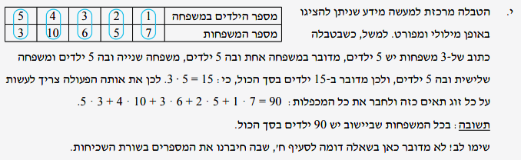

Slide 25
הערות:
ניתן להציג את טבלת השכיחויות באמצעות 2 שורות או 2 טורים.
לפעמים קשה מאוד להבדיל בטבלה נתונה בין המשתנה לבין השכיחות. שימו לב לכמה סימנים, שבאמצעותם נוכל להבחין ביניהם:
  המשתנה הוא תמיד הנושא הנבדק. לדוגמה: משקל, גובה, דוחות חנייה, מספר ילדים במשפחה וכו'.
  בדרך כלל מסודר המשתנה לפי סדר עולה או יורד.
  אותו משתנה לא יכול להופיע פעמיים או יותר בשורה של המשתנים.
הצגת מידע בטבלה מארגנת את הנתונים, ומאפשרת את אחזורם ביתר קלות. למשל, את התשובות לסעיפים ח' ו-י' נוח היה לאחזר מהטבלה, ופחות נוח מייצוג ויזואלי שראינו בסעיפים קודמים.
חשוב להבדיל בין המושגים "פחות מ" ו"לפחות", ובין המושגים "יותר מ" ו"לכל היותר".
בסעיף י' טעות נפוצה היא לחבר את שורת מספר הילדים במשפחה. מדובר בחיבור ערכים של משתנה. הרי לא נחבר רשימה של צבעי מכוניות או רשימה של ימים בשבוע או רשימה של שנים.

Slide 26
יחידה שנייה
קריאת מידע מנתונים המוצגים באופן מספרי
ב. נתונים המוצגים בצורת רשימה

Slide 27
דוגמה פתורה
עמודים 79-80

Slide 28
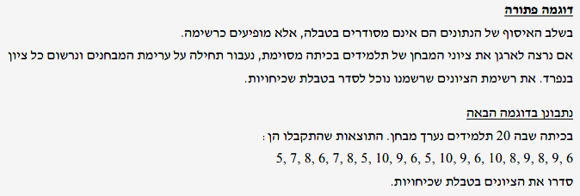
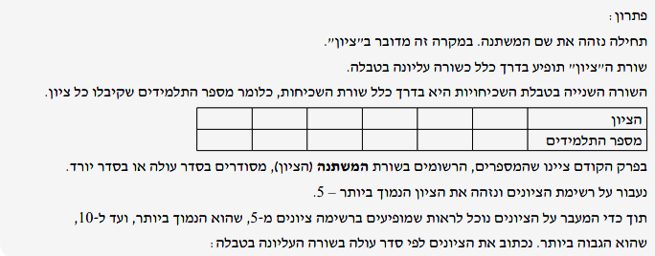

Slide 29
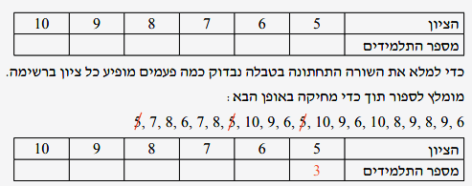

Slide 30
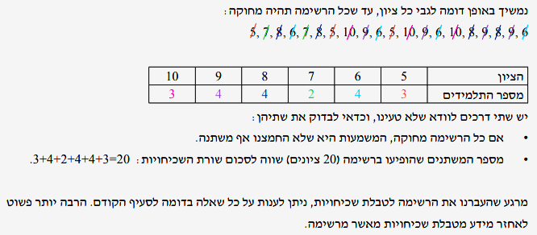

Slide 31
יחידה שנייה
קריאת מידע מנתונים המוצגים באופן מספרי
ג. טבלת שכיחויות יחסיות

Slide 32
דוגמאות פתורות
עמודים 82-85

Slide 33
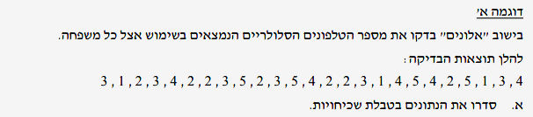
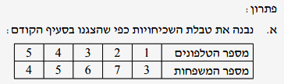
בפרקים הקודמים הגדרנו את המושג ״שכיחות יחסית״ והשתמשנו בו לצורך בניית טבלה,
שסייעה לנו לסרטט דיאגרמת עיגול. השלב של מעבר מרשימה לטבלת שכיחויות הוצג בסעיף הקודם. נציג כאן את הפעולות שיש לבצע כדי להוסיף לטבלת השכיחויות את שורת השכיחויות היחסיות, ונתייחס לתוספת המידע שמוצגת בה.

Slide 34
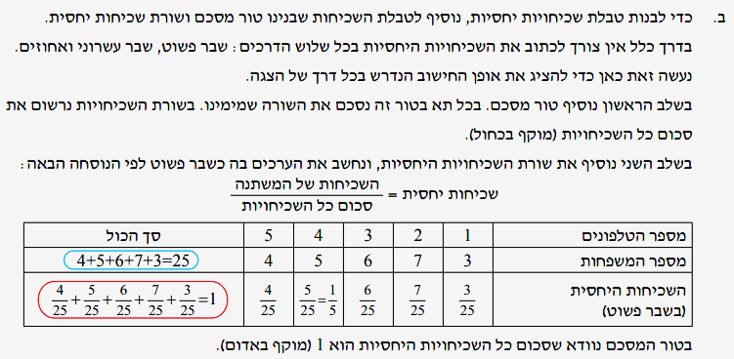

Slide 35
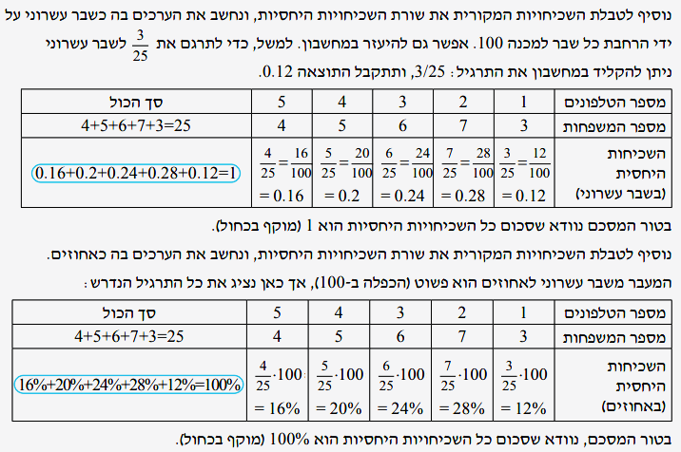

Slide 36
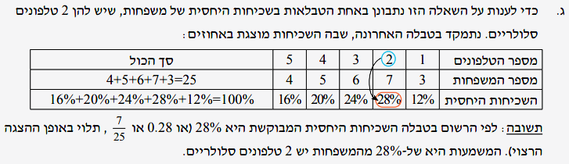

Slide 37
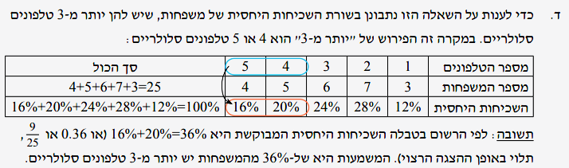

Slide 38
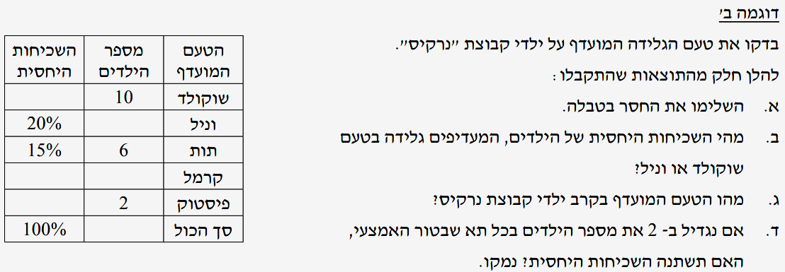
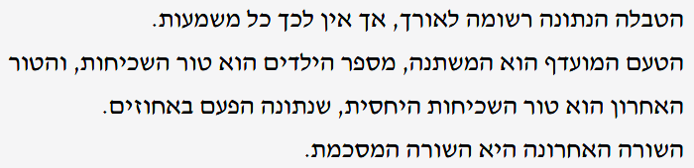

Slide 39
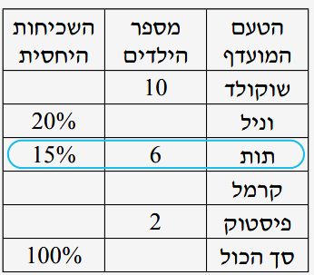
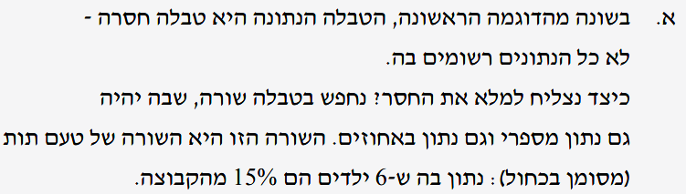
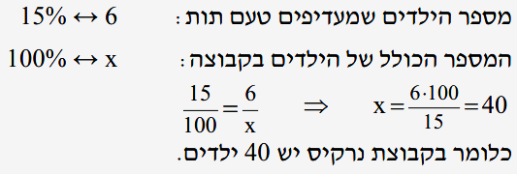

Slide 40
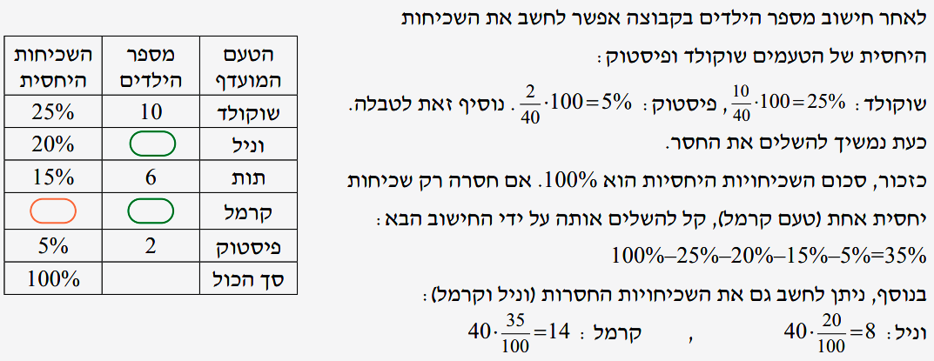
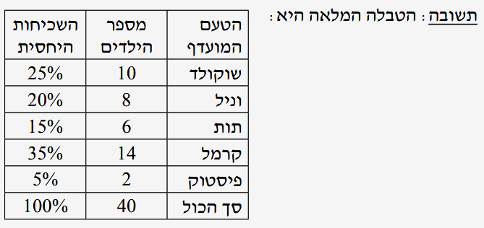

Slide 41


Slide 42

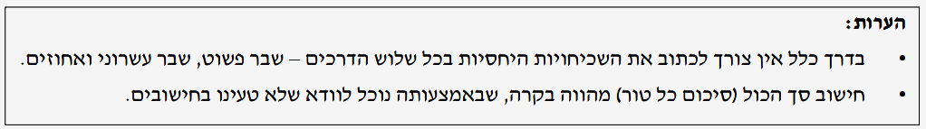

Slide 43
יחידה שנייה
מעבר בין ייצוג הנתונים בטבלה לייצוגים ויזואליים ולהפך
א. מעבר מדיאגרמת עמודות לטבלת שכיחויות ולהפך

Slide 44
דוגמה פתורה
עמודים 89-91

Slide 45
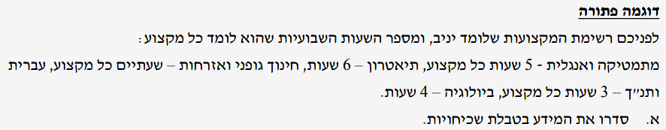
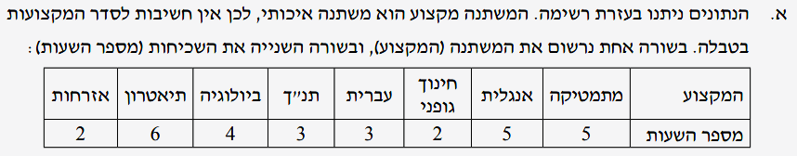

Slide 46
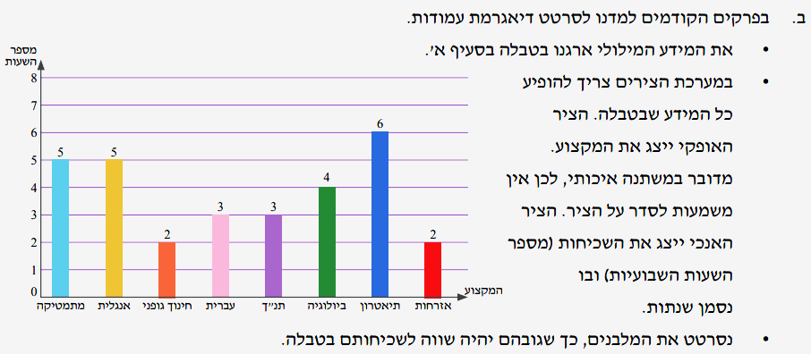

Slide 47
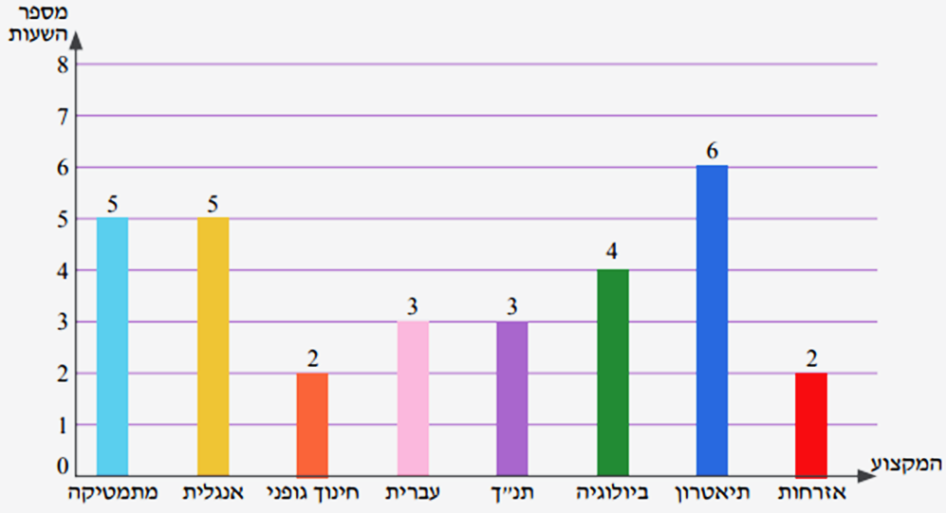
קל לענות על השאלה מהתבוננות בדיאגרמת העמודות.
לעמודה הגבוהה ביותר יש השכיחות הגדולה ביותר.
יניב לומד תיאטרון 6 שעות שבועיות, שהוא המקצוע בעל הכי הרבה שעות שבועיות.

Slide 48
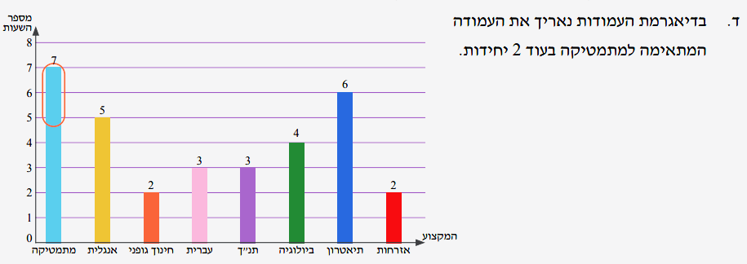
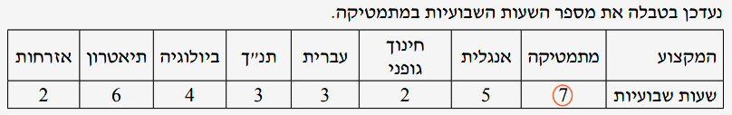

Slide 49
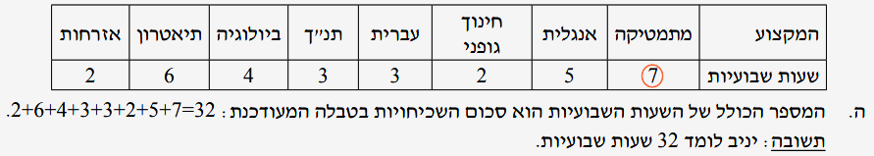

Slide 50
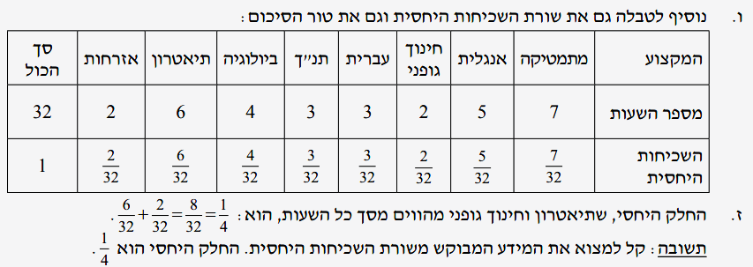

Slide 51
יחידה שנייה
מעבר בין ייצוג הנתונים בטבלה לייצוגים ויזואליים ולהפך
ב. מעבר מדיאגרמת עיגול לטבלת שכיחויות יחסיות ולהפך

Slide 52
דוגמה פתורה
עמודים 93-95

Slide 53
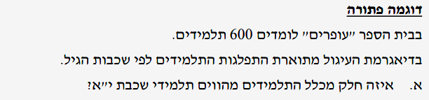
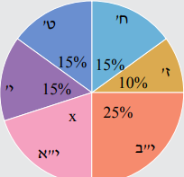
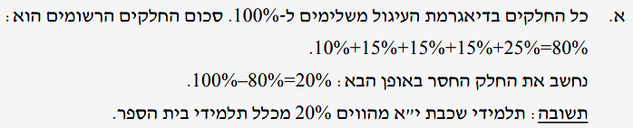

Slide 54

20%

Slide 55


20%

Slide 56
20%

Slide 57

20%

Slide 58
הערות:
המעבר מדיאגרמת עיגול לטבלת שכיחויות יחסיות הוא מעבר ישיר, ובו מעתיקים למעשה את המידע שעל הגזרות לטבלה.
המעבר מדיאגרמת עיגול לטבלת שכיחויות מחייב שיינתן מידע מספרי כלשהו – או שתינתן הכמות השלמה (כמו בדוגמה) או כמות מסוימת של חלק מהעיגול, שאת השכיחות היחסית שלו אנו יודעים מהסרטוט.
המעבר מטבלת שכיחויות יחסיות לדיאגרמת עיגול מאפשר לראות את המידע באופן ויזואלי ולאתר אותו ביתר קלות. כדי לסרטט דיאגרמת עיגול יש לבנות את הגזרות בהתאם לחלק היחסי שלהן מתוך השלם.
המעבר מטבלת שכיחויות לדיאגרמת עיגול אינו מעבר ישיר, ויש לחשב תחילה את השכיחויות היחסיות.

Slide 59
יחידה שנייה
מעבר בין ייצוג הנתונים בטבלה לייצוגים ויזואליים ולהפך
ג. מעבר מגרף נקודות לטבלת שכיחויות ולהפך

Slide 60
דוגמה פתורה
עמודים 97-99

Slide 61


כדי לבנות גרף מהמידע המוצג בטבלה, יש לתכנן תחילה את מערכת הצירים.
המשתנה הוא היום בשבוע, ולכן נסמן על הציר האופקי את הימים 1 עד 6.
הציר האנכי הוא ציר השכיחות (מספר החבילות) וניתן לראות בטבלה שהמספרים הם עד 100. נסרטט צירים ונסמן שנתות מתאימות בשני הצירים.
בטבלה יש מידע על שני סניפים שונים. כדי שנוכל להבדיל ביניהם, נסמן את המידע לגבי סניף א' בכחול, ואת המידע לגבי סניף ב' בכתום.
כעת נעבור לסרטוט הנקודות. הנקודה הראשונה שנסמן היא (1,30).
הנקודה היא נקודה כחולה (סניף א'), כי בטבלה ביום 1 נשלחו 30 חבילות מסניף א'.
באופן דומה נסמן את כל הנקודות הכחולות מתוך המידע המופיע בטבלה בשורת סניף א'.

Slide 62


נעבור לסרטוט הנקודות הכתומות.
הנקודה הכתומה הראשונה שנסמן היא (1,100), כי לפי הטבלה ביום 1 נשלחו 100 חבילות מסניף ב'.
באופן דומה נסמן את כל הנקודות הכתומות מתוך המידע המופיע בטבלה בשורת סניף ב'.
כך ייראה הגרף לאחר סימון כל הנקודות:

Slide 63
כדי למצוא בקלות את המספר הגדול ביותר של חבילות שנשלחו מסניף א', נחפש את הנקודה הכחולה הגבוהה ביותר.
קל לאתר את המידע המבוקש מתוך הגרף.
מובן שהמידע מופיע גם בטבלה, אך פחות נוח לאתרו שם. המספר הגדול ביותר של חבילות מסניף א' היה 90 חבילות, והן נשלחו ביום 4.

Slide 64
כדי למצוא בקלות את המספר הקטן ביותר של חבילות שנשלחו מסניף ב', נחפש את הנקודה הכתומה הנמוכה ביותר.
קל לאתר את המידע המבוקש מתוך הגרף. המספר הקטן ביותר של חבילות מסניף ב' היה 60 חבילות, והן נשלחו ביום 3.

Slide 65
מגמת עלייה (או ירידה) קל מאוד לראות בגרף, ופחות בטבלה. נתבונן בנפרד על כל סדרת נקודות לפי הצבע.
בגרף של סניף א' (נקודות כחולות) רואים עלייה
מיום 1 עד יום 4.
בגרף של סניף ב' (נקודות כתומות) רואים עלייה
מיום 3 עד יום 6.

Slide 66


Slide 67
הערות:
את הנושא גרף נקודות הזכרנו בסעיף של גרפים לא שגרתיים.
גרף נקודות, כשמו כן הוא - גרף הבנוי מנקודות ניתן לחבר את הנקודות בקווים, אך לא תמיד תהיה משמעות למידע ביניים שיתקבל. למשל, במשתנה טמפרטורה תהיה משמעות לחיבור הנקודות, כי טמפרטורה משתנה באופן הדרגתי. לכן חיבור הנקודות ייתן מידע משוער על הטמפרטורה בזמנים שבהם לא היתה מדידה בפועל. חיבור הנקודות מאפשר גם לראות מגמה של עלייה או ירידה ביתר קלות.
הצגנו בדוגמה שאלה עם טבלה כפולה וגרף נקודות כפול. מובן שניתן לעשות זאת גם בטבלה שאינה כפולה ובגרף יחיד.
המעבר מטבלה לגרף מתבצע על ידי סימון הנקודות במערכת הצירים.
המעבר מגרף לטבלה מתבצע על ידי תרגום שיעורי הנקודות לערכים שייכתבו בטבלה. שיעור ה-x של כל נקודה הוא המשתנה, ושיעור ה-y של כל נקודה הוא השכיחות.

